Slide 1
Bbossgroups框架培训教程
编写人：尹标平
2011.04.10

Slide 2
内容概要
1、发展历程(2005-2011)
2、框架组成
3、应用领域
4、案例介绍
6、框架构建和发布

Slide 3
发展历程
Bbossgroups框架发展历程（2005-2011）
1.标签库诞生并不断完善
2.持久层框架诞生并不断完善
3.建立了原始的aop机制
2005-2006年
1.标签库、持久层框架日趋成熟稳定并
持续改进（特别是引入了灵活的事务管理机制、开发api比较丰富）
2.Aop/ioc框架初步形成并不断完善
3.分布式事件管理框架开始形成
2007至2008年

Slide 4
发展历程
Bbossgroups框架发展历程（2005-2011）
1、与时俱进。将标签库和jquery、jqueryeasyui结合起来、页面交换更为友善，提供更好的性能
2、持久层框架开发api进一步完善、更加简洁、融合ormapping技术、提供多数据库解决方案，整合apache common dbcp连接池，提供连接池管理和监控接口
3.Aop/ioc框架进一步完善。整合quartz任务调度、jms、webservice、rpc等技术，提供丰富的rpc协议簇。
4、分布式事件管理框架逐步完善起来，增加事件队列管理，同步异步事件功能
5、Mvc框架提上开发日程。整合业界主流mvc框架spring mvc、struts 2的优势特点，依托aop框架，将spring mvc、struts 2的优点融为一体，开发出独具特色的mvc框架。
Bbossgroups初具规模，并具备一定的竞争力
2009-2010年

Slide 5
发展历程
Bbossgroups框架发展历程（2005-2011）
1、将标签库与mvc框架有效地结合起来，进一步完善框架体系
2、为了更好地提高开发效率，发挥mvc框架的优势，对持久层api做了进一步的改进，汲取ibatis的优点，增加sql配置管理、动态sql功能。
3、完善Mvc框架数据绑定机制、完善页面跳转机制、完善控制器异常处理机制。
4、增加组件异步调用机制
Bbossgroups框架成为一套集aop/Ioc、mvc、persistent、jsp taglib、分布式rpc服务、分布式事件框架于一身的企业级j2ee开发框架
2011年
未来展望
1、标签库提供更加丰富的界面标签
2、丰富mvc框架的视图层技术、整合jasperreport报表技术 3、依托aop/Ioc基础框架，开发一套类似于osgi的组件动态管理框架

Slide 6
发展历程
指导思想
框架整个发展过程始终和实际项目结合在一起，框架构建的指导思想：
在项目中提炼框架、在项目中完善框架、与项目相互促进形成良性互动。
为了正确引导开发人员使用框架，编写框架组件api文档、测试用例和使用demo。

Slide 7
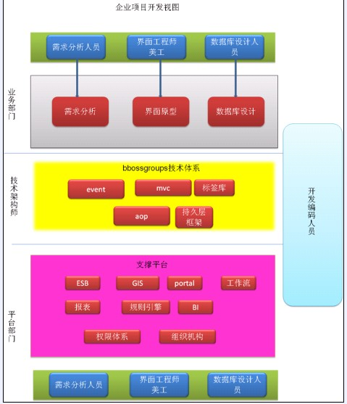
发展历程
bboss技术体系
在企业j2ee项目开发
中所处地位

Slide 8
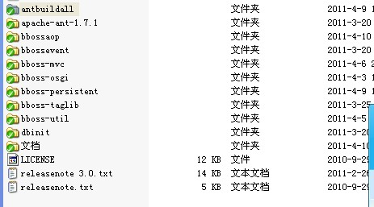
框架组成
Aop/Ioc
MVC
Persistent
Taglib
Event
Ant自动构建工程及jar包
文档

Slide 9
框架组成-aop/ioc
简介
配置语法
两个重要组件
列表注入
数组注入
组件异步调用
一些特殊机制
Webservice功能的使用
quartz任务调度使用

Slide 10
框架组成-aop/ioc
简介-Aop/Ioc an aop framework
Ioc (属性注入、构造函数注入、静态/动态工厂模式)
rpc[jms,mina,jgroups,cxf webservice,rmi,netty,http/https/rest,组播，多播,安全（认证/鉴权、数据加密）],
bean component
cxf webservice component framworkset，方便webservice服务端组件的部署和webservice客服端组件的编写。
jms components frameworkset,
plugin security components .
提供简单实用的属性管理机制,支持基本数据类型/集合容器类型（list,map,set,array）,通过属性编辑器可以方便地实现值的类型转换，集合容器类型可以方便指定元素类型为bean还是基础数据类型。全局属性配置可以单独使用，也可以应用于Ioc注入机制中
集成quartz任务调度作业组件，方便实现任务调度功能
配置语法非常简洁
支持组件的异步调用功能

Slide 11
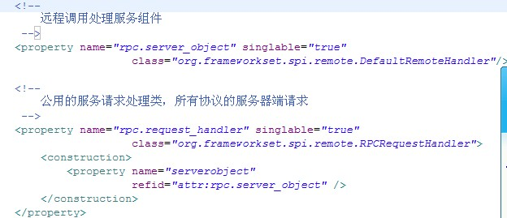
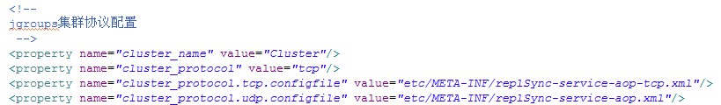
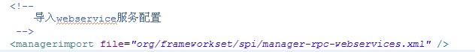
框架组成-aop/ioc
配置
语法简洁

Slide 12
框架组成-aop/ioc
两个重要组件
org.frameworkset.spi.ApplicationContext

Slide 13
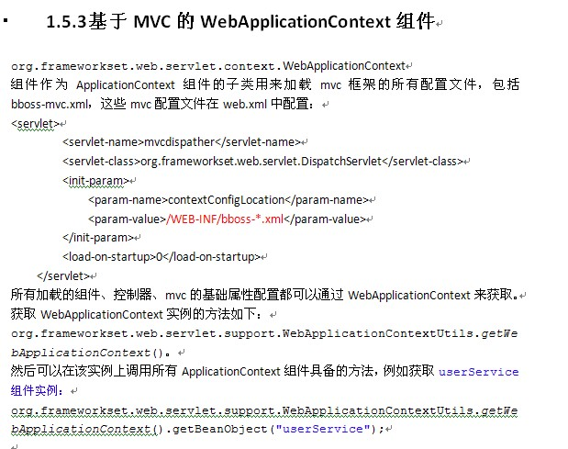
框架组成-aop/ioc
两个重要组件
org.frameworkset.web.servlet.context.WebApplicationContext

Slide 14
框架组成-aop/ioc
3.2版本aop重大改进
改进ApplicationContext，WebApplicationContext容器，分离出SOAApplicationContext、BaseApplicationContext和DefaultApplicationContext三个类型的容器，他们的职责分别为：
ApplicationContext：和原来的功能ApplicationContext的功能一致，包括基本的aop/ioc功能，远程服务，全局属性管理，拦截器，包含声明式事务管理，是BaseApplicationContext的子类
SOAApplicationContext/SOAFileApplicationContext：两个轻量级的ioc容器，包含全局属性管理，基本组件管理，不包含远程服务，拦截器，不包含声明式事务管理，是DefaultApplicationContext的子类，二者主要用来实现对象xml序列化功能，前者从xml串中反序列化组件，后者从xml文件中反序列化组件
DefaultApplicationContext：和ApplicationContext的区别就是不包含远程服务的功能，和远程服务相关的组件没有依赖关系，是BaseApplicationContext的子类
BaseApplicationContext：是一个抽象容器，所有的上层容器都间接或直接实现了这个容器，提供公共的基础功能。
WebApplicationContext：是mvc框架的控制器和业务组件管理容器，是DefaultApplicationContext的子类，拥有DefaultApplicationContext的所有功能。

Slide 15
框架组成-aop/ioc
3.2版本aop重大改进-组件序列化和反序列化
对象xml序列化组件及接口 1. 对象xml序列化组件 org.frameworkset.soa.ObjectSerializable 2.对象xml序列化接口 ArrayBean bean1 = new ArrayBean(); String xmlcontent = ObjectSerializable.convertBeanObjectToXML("beanname",beanObject ，ArrayBean.class); 3.xml反序列化接口 ArrayBean bean1 = ObjectSerializable.convertXMLToBeanObject("beanname",xmlcontent,ArrayBean.class);

Slide 16
框架组成-aop/ioc
列表注入

Slide 17
框架组成-aop/ioc
数组注入

Slide 18
框架组成-aop/ioc
组件异步调用-机制
大致的机制如下：
是否需要返回调用结果，默认不返回，主线程继续往前走（真正的异步）
如果需要返回则，根据timeout和callback两个参数来决定
返回结果的等待处理模式：
当timeout > 0 则等待特定的时间来来获取结果，超过指定的时间后就抛超时异常，等待超时的模式又分为两种情况：
如果指定了回调函数，不阻塞主程序，将结果交给回调函数来处理
如果没有指定回调函数则阻塞主程序，将结果交给主程序来处理
当timeout <= 0 时，则永久等待结果，直到结果返回，这种模式也分两种情况：
如果指定了回调函数 则不阻塞主程序，
如果没有指定回调函数，则阻塞主程序，直到结果返回来

Slide 19
框架组成-aop/ioc
组件异步调用-6种异步模式
模式一 纯异步模式-不需要等待返回结果，不需要回调的异步模式，不阻塞主调程序
模式二 等待超时的异步模式-不需要等待返回结果，不需要回调，但是指定了异步执行超时时间的异步模式，不阻塞主调程序
模式三 等待结果的异步模式-方法异步执行，但是调用方会一直等待执行结果，阻塞主调程序
模式四 超时等待结果的异步模式-方法异步执行，但是调用方会一直等待执行结果，直到超过指定时间，抛出TimeoutException，阻塞主调程序
模式五 执行结果交给回调处理函数的异步处理模式，不阻塞主调程序
模式六 执行结果交给回调处理函数的超时异步处理模式，不阻塞主调程序

Slide 20
框架组成-aop/ioc
组件异步调用-组件异步方法注解
org.frameworkset.spi.async.annotation. Async
其作用就是标识需要异步执行的方法已经设定异步执行的相关设置。
可以指定以下属性：
timeout：指定结果等待调用超时时间，默认为-1（不用超时），只有
Callback：指定异步调用结果处理回调组件名字
Result：异步调用时是否需要将结果返回给主调程序或者是交个回调函数处理结果

Slide 21
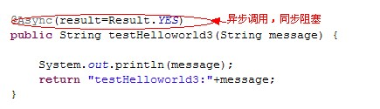
框架组成-aop/ioc
组件异步调用-异步组件实现

Slide 22
框架组成-aop/ioc
组件异步调用-异步回调接口

Slide 23
框架组成-aop/ioc
组件异步调用-异步回调组件定义

Slide 24
框架组成-aop/ioc
组件异步调用-异步组件和回调组件配置

Slide 25
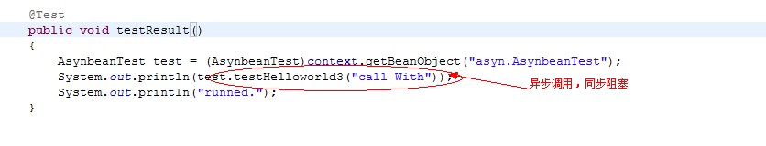
框架组成-aop/ioc
组件异步调用-异步组件测试用例

Slide 26
框架组成-aop/ioc
一些特殊的机制
通过aop框架管理的组件可以继承一些框架的类，实现一些特殊的功能：
org.frameworkset.spi.BeanClassLoaderAware-初始化组件时将当前容器的classloader
对象注入组件中
org.frameworkset.spi.support.ApplicationObjectSupport-初始化组件时将当前的
ApplicationContext/WebApplicationContext对象注入组件中
org.frameworkset.spi.ApplicationContextAware-初始化组件时将当前的
ApplicationContext/WebApplicationContext对象注入组件中
org.frameworkset.spi.BeanNameAware-初始化组件时将当前的pro配置的name
属性值注入组件中
org.frameworkset.spi.support.MessageSourceAware-初始化组件时将当前的
ApplicationContext拥有的国际化对象对象注入组件中
org.frameworkset.spi.ResourceLoaderAware-目前不使用
org.frameworkset.spi.InitializingBean(initmethod)-初始化组件方法接口
org.frameworkset.spi.DisposableBean(destroymethod) –销毁组件方法接口

Slide 27
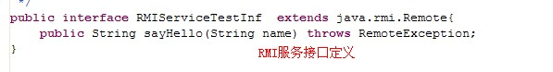
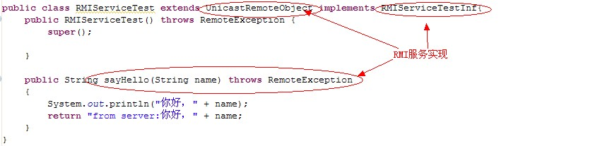
框架组成-aop/ioc
RMI功能的使用-RMI服务定义

Slide 28
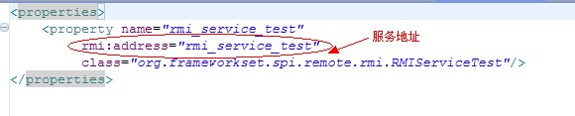
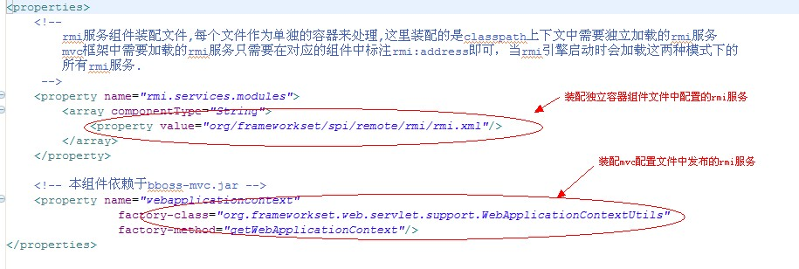
框架组成-aop/ioc
RMI功能的使用-RMI服务配置
服务装配文件/bbossaop/resources/org/frameworkset/spi/rmi/rmi-assemble.xml

Slide 29
框架组成-aop/ioc
RMI功能的使用-RMI服务发布
独立发布服务
org.frameworkset.spi.remote.rmi.RMIAssemble.loadAllRMIService();
通过Servlet发布服务-在web.xml文件中配置服务发布Servlet
<servlet>
<display-name>rmiload</display-name>
<servlet-name>rmiload</servlet-name>
<servlet-class>org.frameworkset.spi.remote.rmi.RMIRegistServlet</servlet-class>
<load-on-startup>2</load-on-startup>
</servlet>

Slide 30
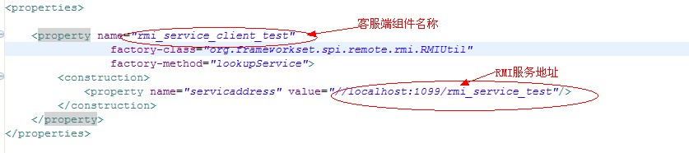
框架组成-aop/ioc
RMI功能的使用-RMI服务客服端组件生成
利用组件工厂方法获取RMI服务客服端-配置

Slide 31
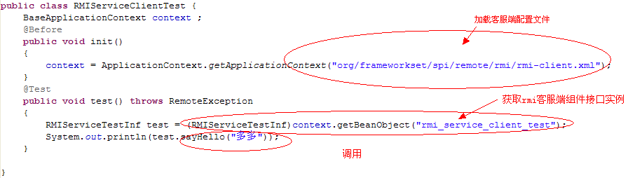
框架组成-aop/ioc
RMI功能的使用-RMI服务客服端组件调用
利用组件工厂方法获取RMI服务客服端调用
RMI服务方法调用

Slide 32
框架组成-aop/ioc
Webservice功能的使用-服务定义

Slide 33
框架组成-aop/ioc
Webservice功能的使用-服务发布

Slide 34
框架组成-aop/ioc
Webservice功能的使用-webservice服务引擎配置web.xml

Slide 35
框架组成-aop/ioc
Webservice功能的使用-webservice服务调用
客服端组件配置
客服端服务调用

Slide 36
框架组成-aop/ioc
quartz任务调度使用
Quartz配置

Slide 37
框架组成-aop/ioc
quartz任务调度使用
Quartz任务
配置

Slide 38
框架组成-aop/ioc
quartz任务调度使用
Quartz任务实现类
Class类
组件类

Slide 39
框架组成-aop/ioc
quartz任务调度引擎的启动和停止
org.frameworkset.task. TaskService
等待所有任务都停止后，停止引擎
taskService.stopService(true);
删除工作组default中的任务workbroker
taskService.deleteJob("workbroker", "default");
启动工作组default中的任务workbroker
taskService.startExecuteJob("default", "workbroker");

Slide 40
框架组成-MVC
bboss mvc基于bboss aop开发，能够与bboss aop（aop框架，业务组件管理），bboss persistent（持久层框架），bboss taglib（标签库框架）协作完成j2ee项目的开发过程
bboss mvc很好地实现了mvc 2模型，支持多方法控制器，注解控制器，支持restful功能，能非常方便地与bboss taglib结合实现分页功能；
支持多文件上传功能；
支持基本数据类型、枚举类型、日期类型、po对象、List/List<bean>对象,Map/Map<String,bean>数据绑定,提供丰富的参数绑定注解标签；
控制器全部采用单例模式；
利用bboss aop/ioc，可以非常方便地将业务组件注入到mvc 控制器中；
扩展容器规范，支持web应用lib目录下的jar按目录分类存放，方便管理应用中日益增多的jar包。
支持redirect和forward模式
控制器转向页面地址设置方式可以使用ioc注入方式和地址别名方式
支持url重写规则

Slide 41
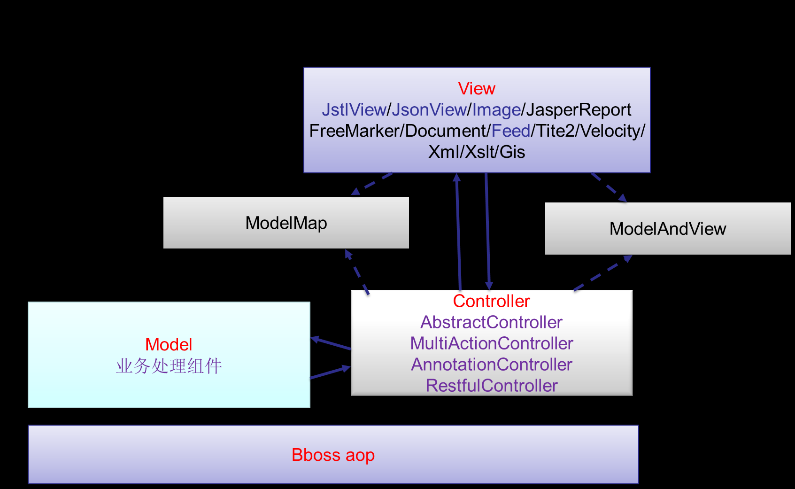
框架组成-MVC

Slide 42
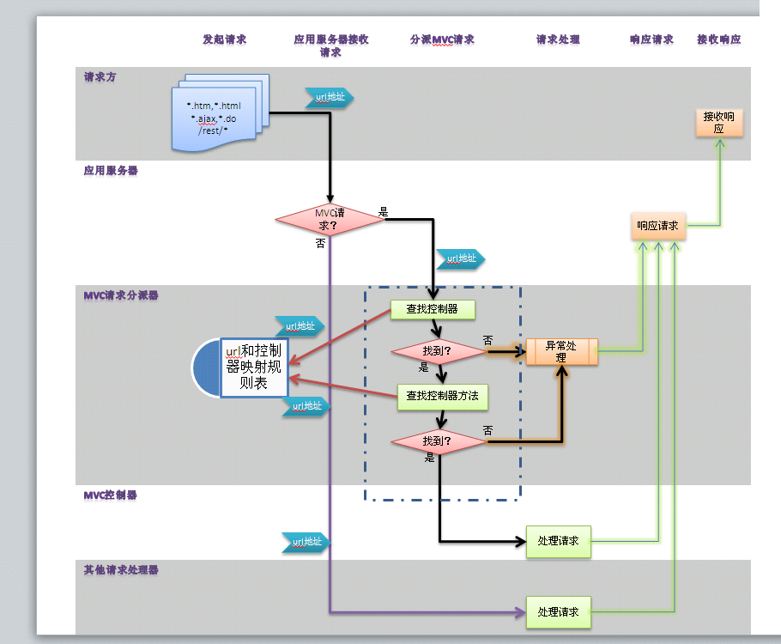
框架组成-MVC

Slide 43
框架组成-MVC
典型控制
器方法

Slide 44
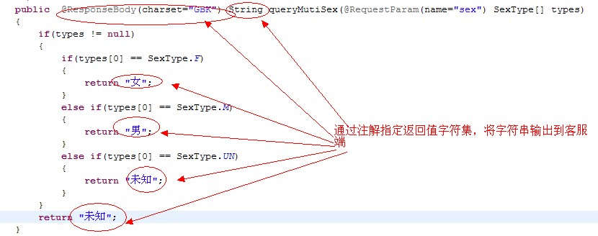
框架组成-MVC
典型控制
器方法-Map<String,BeanObject>
典型控制器方法-返回值作为响应返回给客服端

Slide 45
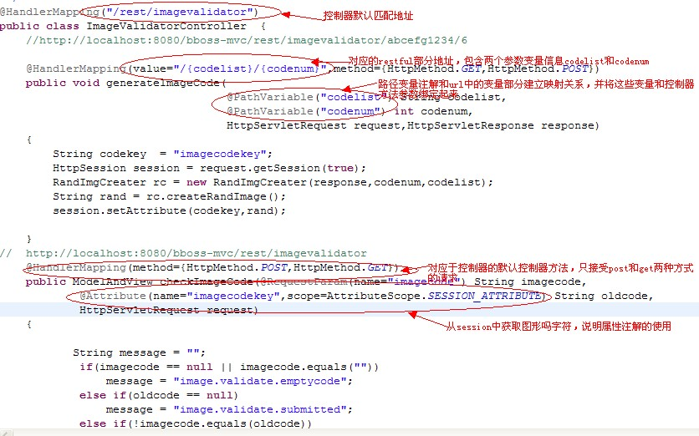
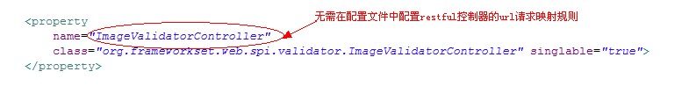
框架组成-MVC
典型控制器方法-restful控制方法实例

Slide 46
框架组成-MVC
典型控制
器方法（地址别名）

Slide 47
框架组成-MVC
典型
控制器
方法
（地址
通过Ioc
注入）

Slide 48
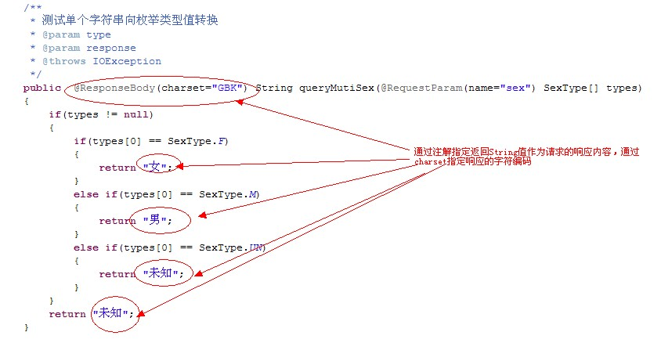
框架组成-MVC
典型控制器方法（返回的字符串作为响应内容）

Slide 49
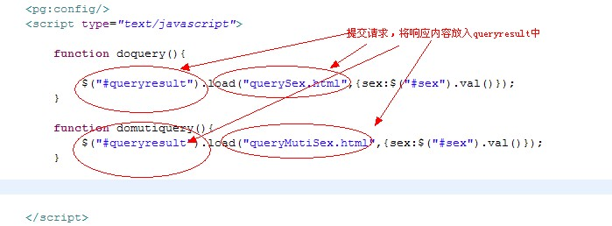
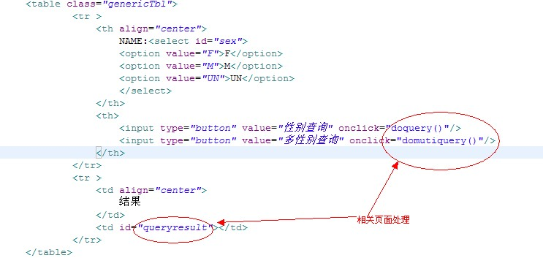
框架组成-MVC
典型控制器方法（返回的字符串作为响应内容）

Slide 50
框架组成-MVC
典型控制器方法（返回值直接转换为json，客服端指定dataType）
这种方式是由客服端提交请求时，指定数据类型，3.2版本中
可以直接在服务端的控制方法的ResponseBody注解指定
返回数据类型（目前支持两种方式：json和String）

Slide 51
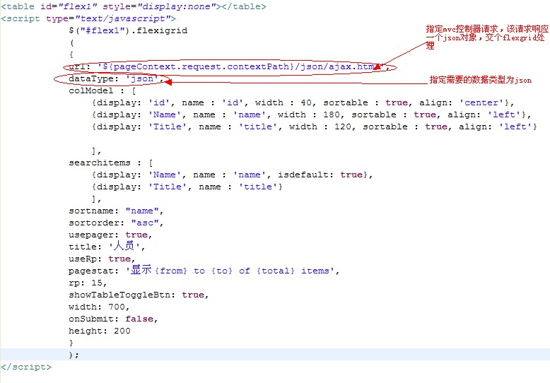
框架组成-MVC
典型控制器方法（返回值直接转换为json，客服端指定dataType）
这种方式是由客服端提交请求时，指定数据类型，3.2版本中
可以直接在服务端的控制方法的ResponseBody注解指定
返回数据类型（目前支持两种方式：json和String）

Slide 52
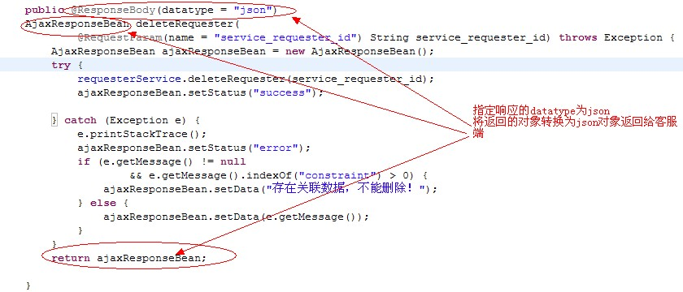
框架组成-MVC
典型控制器方法（返回值直接转换为json，服务端指定datatype）
3.2版本中可以直接在服务端的控制方法的ResponseBody注解指定
返回数据类型（目前支持两种方式：json和String）

Slide 53
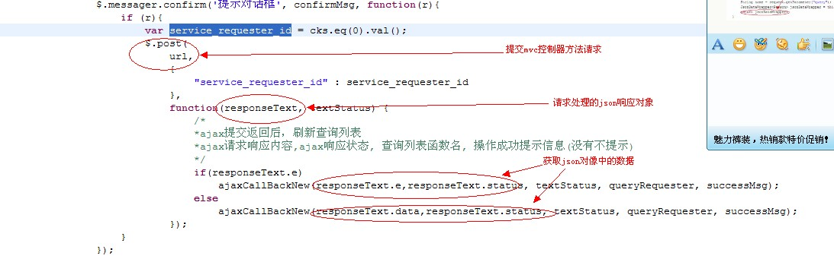
框架组成-MVC
典型控制器方法（返回值直接转换为json，服务端指定datatype）
3.2版本中可以直接在服务端的控制方法的ResponseBody注解指定
返回数据类型（目前支持两种方式：json和String）

Slide 54
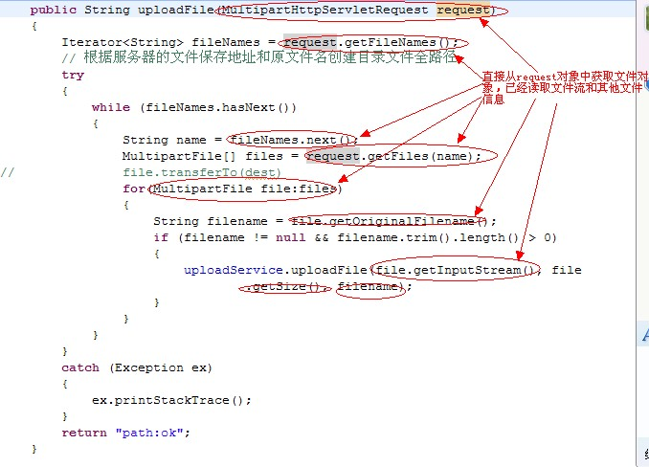
框架组成-MVC
文件上传和下载-五种上传处理方法
上传处理方法之一- MultipartHttpServletRequest

Slide 55
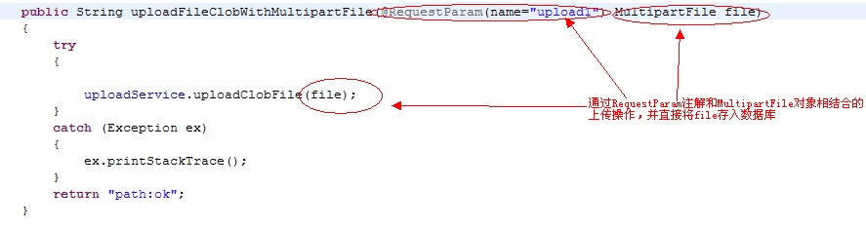
框架组成-MVC
文件上传和下载-五种上传处理方法
上传处理方法之二- @RequestParam(name="upload1") MultipartFile
Upload1表示页面上的input file元素的name值

Slide 56
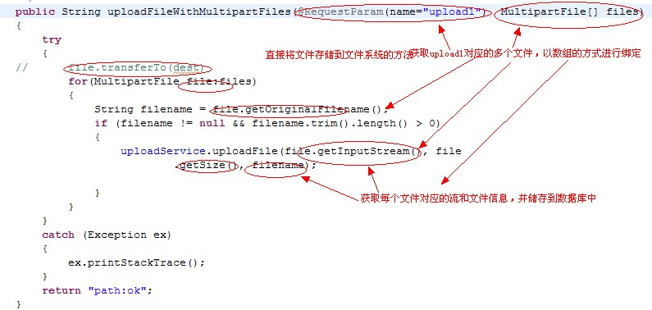
框架组成-MVC
文件上传和下载-五种上传处理方法
上传处理方法之三- @RequestParam(name="upload1") MultipartFile[]
Upload1表示页面上的input file元素的name值,可以有多个
可以绑定为相应的数组

Slide 57
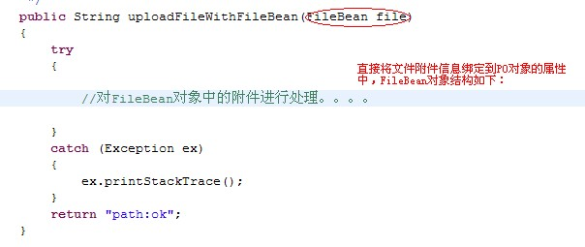
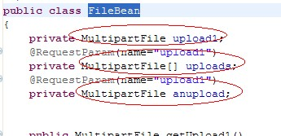
框架组成-MVC
文件上传和下载-五种上传处理方法
上传处理方法之五- FileBean 普通对象属性绑定方式
Upload1表示页面上的input file元素的name值,可以有多个
可以绑定为相应的数组
同时还支持List<PO>中的PO对象中包含附件信息

Slide 58
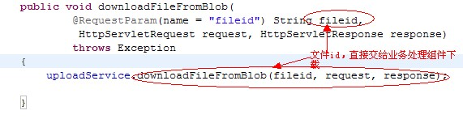
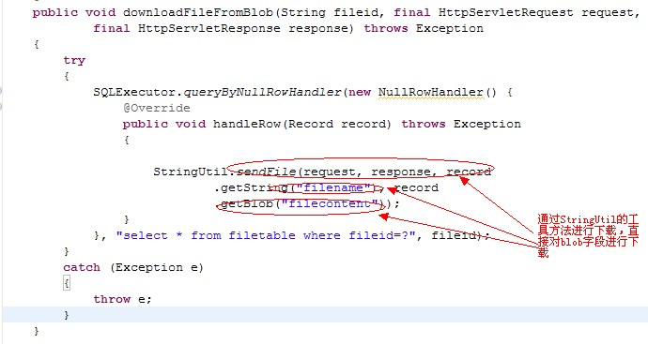
框架组成-MVC
文件上传和下载-两种下载处理方法
下载处理方法之一- 通过request、response下载

Slide 59
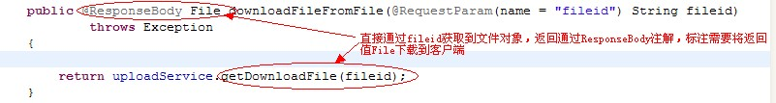
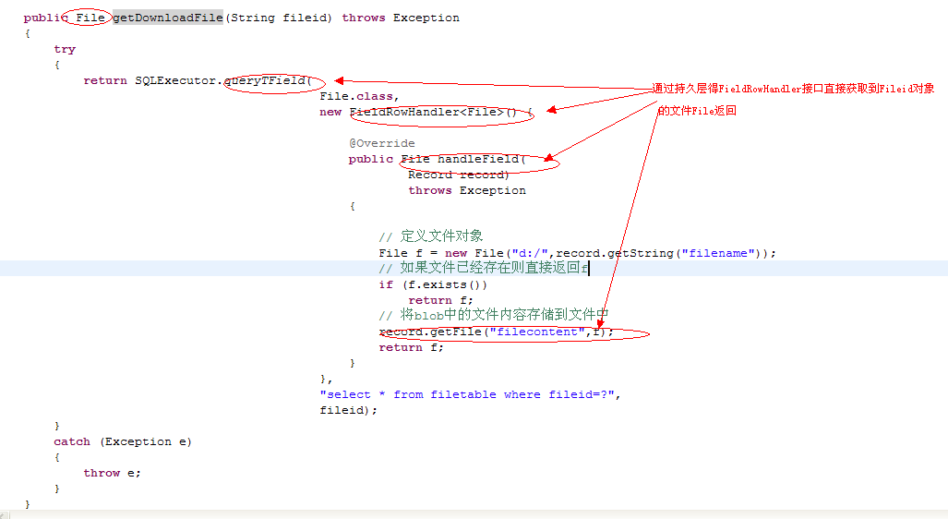
框架组成-MVC
文件上传和下载-两种下载处理方法
下载处理方法之二-将数据库中存储的文件内容转储到应用服务器文件目录中，然后将转储的文件下载，无需提供response和request对象（也可以是文件系统中对应的File对象）

Slide 60
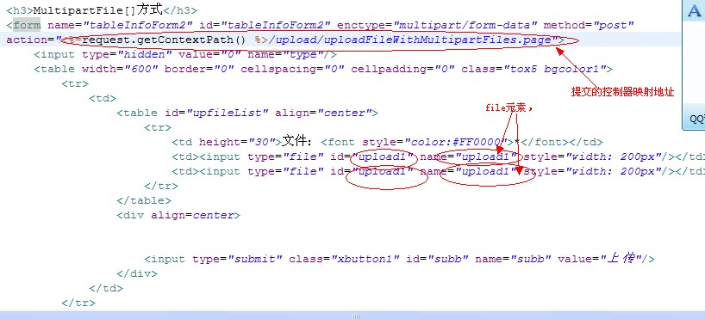
框架组成-MVC
文件上传和下载-前端页面（上传部分）

Slide 61
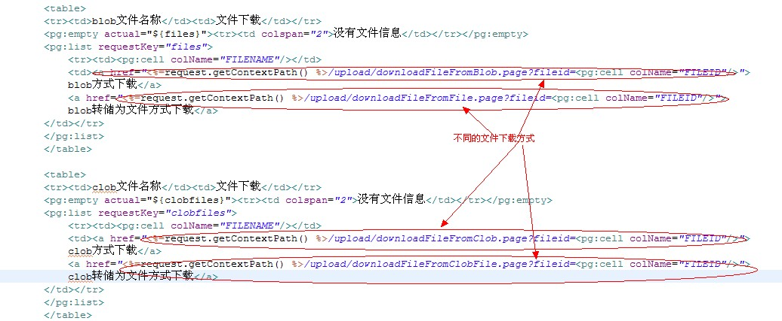
框架组成-MVC
文件上传和下载-前端页面（下载部分）

Slide 62
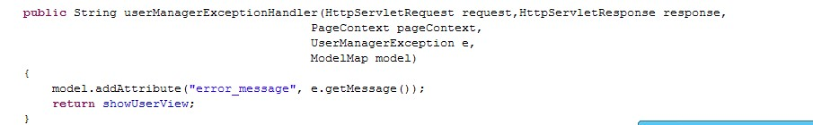
框架组成-MVC
异常处理机制说明
这里的异常处理机制讲的是指控制器方法出现异常后将传递给相应的异常处理方法来处理。可以为控制器方法异常定义相应的异常处理方法，这些方法的特征为：

Slide 63
框架组成-MVC
Mvc 中jsp页面上编写路径需要注意的事项
问：如果使用mvc的话，在jsp里面能不能含有这样的相对路径哦
<script type="text/javascript" src="../json2.js"></script>
答：不可以，只能全部修改为：
<script type="text/javascript" src="${pageContext.request.contextPath}/jsp/demo/datagrid/json2.js"></script>
如果你不用重写规则，然后映射路径和jsp路径保持一致，就可以这么写了。但是路径映射往往不一致咯，对外当然是要一个简单的路径，所以这样的话，在培训里面要强调，要不然初学者会犯错误的

Slide 64
框架组成-MVC框架对比
struts有配套的标签，spring的没有配套的界面展示标签，我们的mvc也有配套标签
struts没有aop框架，spring的有aop框架，我们的mvc也有aop框架
struts没有持久层框架，spring有持久层框架，我们也有持久层框架
Struts的控制器是多态型的，spring mvc是单实例的，我们的mvc框架控制器也是单实例模式
控制器跳转地址设置方式不同，Struts通过配置方式设置，spring控制器通过ioc注入方式设置，我们的mvc可以通过配置和ioc两种方式设置
Bboss mvc框架性能相较其他两个mvc框架更好，体系结构更加轻量级。
三种框架都实现了mvc2模式

Slide 65
框架组成-MVC框架对比
Bboss mvc框架提供了丰富的数据类型绑定机制
控制器方法默认支持HttpServletRequest，HttpServletResponse， PagerContext，ModelMap四种参数类型
除此之外的控制器方法参数来源：
Request 参数（数组和单个参数）
Request 属性
PagerContext 属性
Session 属性
Request Header属性
Cookie 属性
分页参数
请求参数可以转换的范围： String-》int，date，java.sql.Date,java.sql.Timestamp,long，double，short，enum等
String[]-》int[]，date[]，long[]，double[]，short[]，enum[]等
控制器方法支持的其他参数类型：
基本数据类型-string,date,number, enum,string[],number[],date[],enum[],Map(将request中的参数转换为Map对象)
Map<String,beanObject>
BeanObject(支持bean对象嵌套，嵌套层级不限)
List< BeanObject>
以RequestParam注解标注的List<String>对象

Slide 66
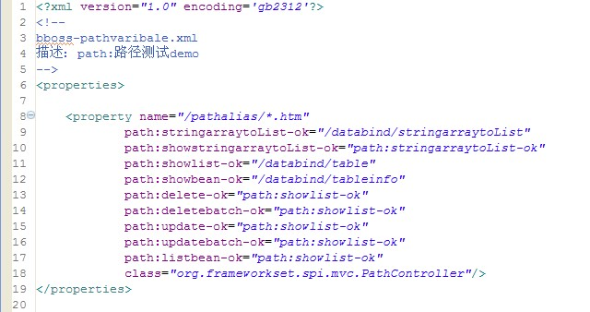
框架组成-MVC框架对比
配置更为简洁、灵活
配置的可扩展性非常强
基于aop框架的全局属性机制，可随意扩展控制器描述语法

Slide 67
框架组成-Persistent
bboss-persistent, a persistent framework
灵活的事务管理（声明式事务管理，可编程事务管理，java注解事务管理，jdbctemplate事务管理，五种经典的事务类型，支持事务嵌套，支持多数据库分布式事务）
灵活的访问数据库的接口（普通sql操作，预编译sql操作，普通/预编译批处理操作，分页查询，存储过程，函数）
一套经典的数据库操作标签库（增删改查，普通sql操作，预编译sql操作，普通/预编译批处理操作）
经典的多数据库连接池配置管理和使用方法（所有的数据库操作接口可以直接指定连接池的名称，方便地实现对不同数据库的操作）
提供丰富的demo

Slide 68
框架组成-Persistent
组件api完整，功能全面
com.frameworkset.common.poolman.SQLExecutor
com.frameworkset.common.poolman. ConfigSQLExecutor
根据新的api提供的参数特征，基本分为四类：
传统的?占位符sql语句，实际参数以数组方式提供
带变量的sql模板语句，实际参数值以带set/get方法的bean对象方式提供
带变量的sql模板语句，实际参数值以SQLParams对象方式提供
带变量的sql模板语句，实际参数值以Map对象方式提供
第二类、第三类、第四类方法的特征为：方法名称全部带有bean单词
新的api涵盖了增删改查等基本数据库操作，查询操作涵盖了一般的查询、分页查询、带行处理器的查询；增删改操作又分为单条记录的增删改和多条记录（集合操作）的增删改操作，集合操作全部采用预编译批处理模式（只能针对单条sql语句的预编译，多条方式请参考frameworkset开发文档章节【4.19预编译批处理操作】）

Slide 69
框架组成-Persistent
Api示例-
对象和对象
列表参数

Slide 70
框架组成-Persistent
Api示例-SQLParams及SQLParams 列表类型参数

Slide 71
框架组成-Persistent
Api示例-Map及Map列表类型参数

Slide 72
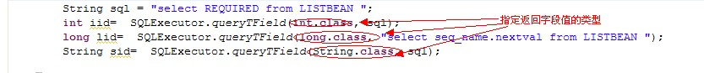
框架组成-Persistent
Api示例-一组查询单字段的api

Slide 73
框架组成-Persistent
Sql配置文件-机制
sql配置文件
可以通过名称属性name配置默认sql，特定数据库的sql通过在
名称后面加数据库类型后缀来区分，例如：
sqltest
sqltest-oracle
sqltest-derby
sqltest-mysql
等等，本配置实例就演示了具体配置方法

Slide 74
框架组成-Persistent
Sql配置文件-结合ioc框架一起使用
sql配置文件通过构造函数方式注入到ConfigSQLExecutor实例中，再将该实例注入到
Dao组件中。

Slide 75
框架组成-Persistent
Sql配置文件-配置样例

Slide 76
框架组成-Persistent
Sql配置文件-获取配置文件中的sql语句
或者这样写：
SQLUtil context = SQLUtil.getInstance("com/frameworkset/sqlexecutor/sqlfile.xml");
String sql = context.getSQL(dbname, sqlname);

Slide 77
框架组成-Persistent
Sql配置文件-刷新机制
在开发环境需要频繁地修改sql配置文件中的sql语句，为了不频繁地启动服务器
增加了sql配置文件实时刷新机制，定时检测sql配置文件是否有被修改，有则重新加载sql
配置文件没有就不加载。
刷新机制的配置方法(3.1)：
在manager-provider.xml文件中添加以下配置项即可：
<property name="sqlfile.refresh_interval" value="10000"/>
当value大于0时就开启sqlfile文件的更新检测机制，每隔value指定的时间间隔就检测一次，
有更新就重新加载，否则不重新加载
刷新机制的配置方法(3.2)：
在bboss-aop.jar/aop.properties文件中添加以下配置项即可：
sqlfile.refresh_interval=5000
当value大于0时就开启sqlfile文件的更新检测机制，每隔value指定的时间间隔就检测一次，
有更新就重新加载，否则不重新加载

Slide 78
框架组成-Persistent
事务管理-五种类型的事务
五种类型的事务
必须创建新的事务（NEW_TRANSACTION）
有事务就加入当前事务，没有就不创建事务（MAYBE_TRANSACTION）
有事务就加入当前事务，没有就创建事务（REQUIRED_TRANSACTION）（默认情况）
没有事务（NO_TRANSACTION）
读写事务（RW_TRANSACTION）,这种类型事务操作属于自动提交的事务类型
TransactionManager.RW_TRANSACTION

Slide 79
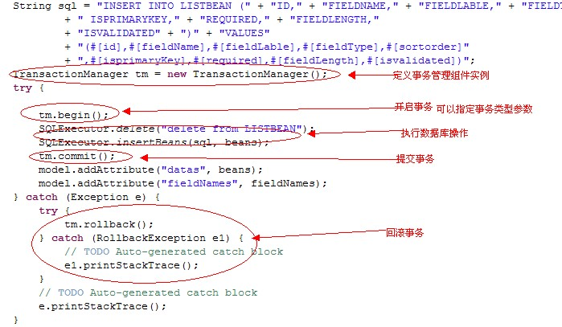
框架组成-Persistent
事务管理-可编程事务管理

Slide 80
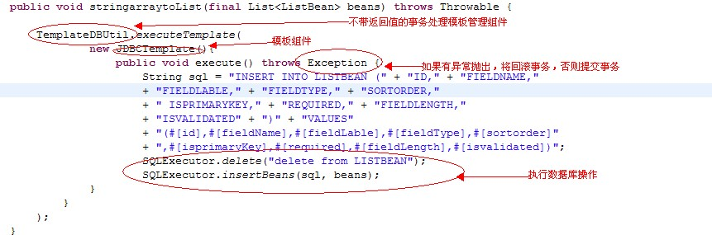
框架组成-Persistent
事务管理-事务管理模板组件-不带返回值
如果在数据库执行过程中出现sql异常，事务也将回滚

Slide 81
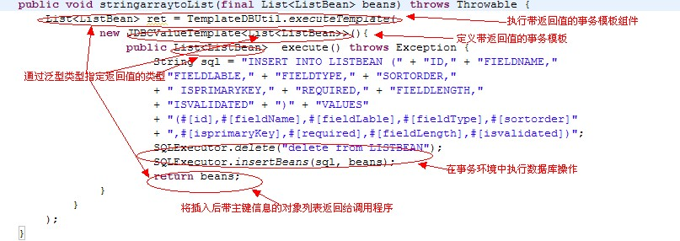
框架组成-Persistent
事务管理-事务管理模板组件-带返回值
如果在数据库执行过程中出现sql异常，事务也将回滚

Slide 82
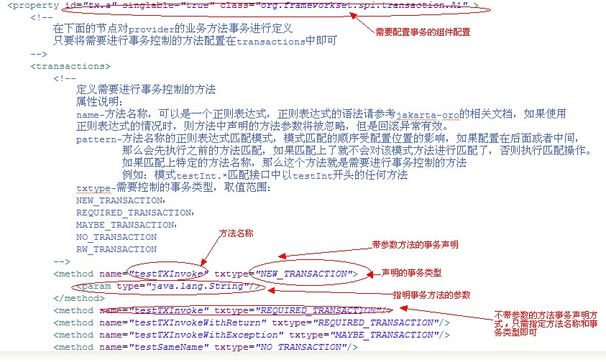
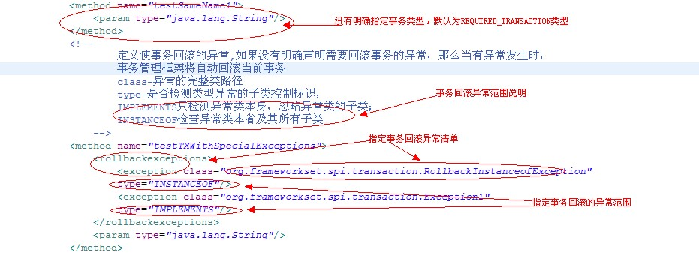
框架组成-Persistent
事务管理-声明式事务管理配置-aop事务拦截

Slide 83
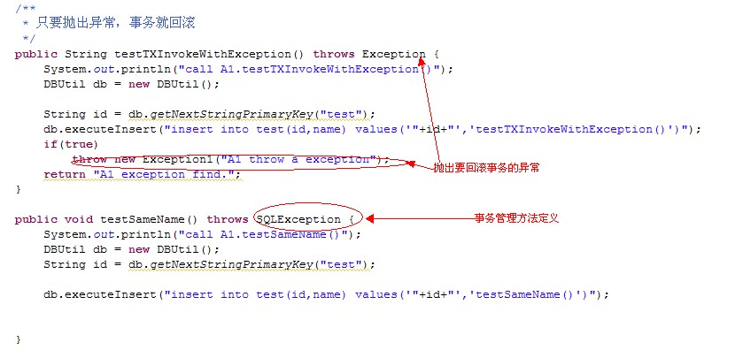
框架组成-Persistent
事务管理-声明式事务管理的组件实现类

Slide 84
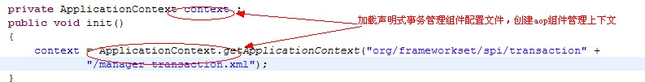
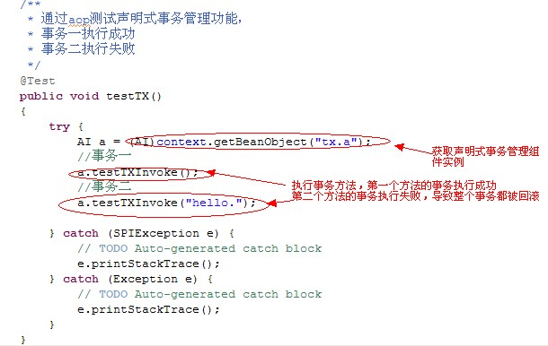
框架组成-Persistent
事务管理-声明式事务组件的执行

Slide 85
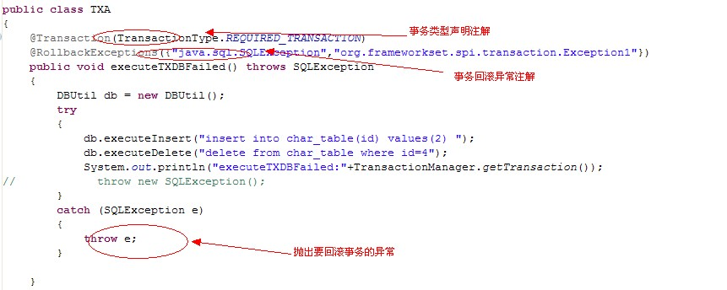
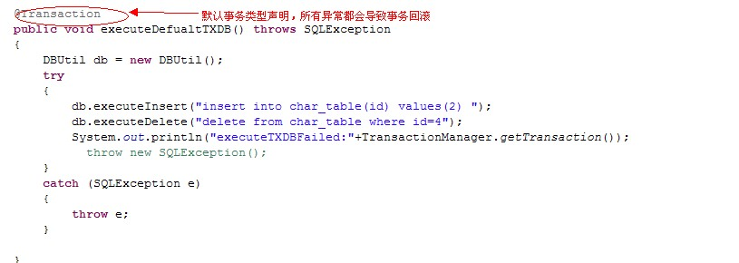
框架组成-Persistent
事务管理-java注解事务管理类实现

Slide 86
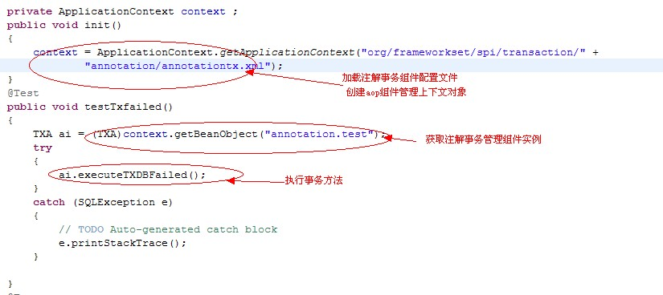

框架组成-Persistent
事务管理-java注解事务管理类配置和事务方法执行

Slide 87
框架组成-Persistent
事务管理-事务嵌套处理
对于同一个的事务中包含的事务定义为事务嵌套，事务所包含的子事务通过子事务计数器来管理，增加一个子事务时计数器加1，提交一个子事务时计数器减一，当计数器为零时提交所有事务，只要事务执行过程中有rollback的情况则回滚全部子事务。事务的嵌套具有一下16种组合，每种组合对全局事务的影响见表：
 | 内部事务类型
外部声明事 务类型 | NEW_TRANSACTION | REQUIRED_TRANSACTION | MAYBE_TRANSACTION | NO_TRANSACTION | RW_TRANSACTION
NEW_TRANSACTION | 屏蔽外部声明的事务，程序中开启一个新事务 | 使用外部声明的事务 | 使用外部声明的事务 | 屏蔽外部声明的事务,程序在没有事务的环境下运行，事务提交/回滚后恢复外部声明的事务 | 不兼容的事务类型，抛出创建事务异常
REQUIRED_TRANSACTION | 屏蔽外部声明的事务，程序中开启一个新事务 | 使用外部声明的事务 | 使用外部声明的事务 | 屏蔽外部声明的事务,程序在没有事务的环境下运行，事务提交/回滚后恢复外部声明的事务 | 不兼容的事务类型，抛出创建事务异常
MAYBE_TRANSACTION | -不存的组合 | -不存的组合 | -不存的组合 | -不存的组合 | -不存的组合
NO_TRANSACTION | -不存的组合 | -不存的组合 | -不存的组合 | -不存的组合 | -不存的组合
RW_TRANSACTION | 屏蔽外部声明的事务，程序中开启一个NEW_TRANSACTION事务 | 不兼容的事务类型，抛出创建事务异常 | 使用外部的 RW_TRANSACTION事务 | 屏蔽外部声明的事务,程序在没有事务的环境下运行，事务提交/回滚后恢复外部声明的事务 | 使用外部的事务类型

Slide 88

框架组成-Persistent事务管理-事务嵌套举例

Slide 89
框架组成-Persistent
事务管理-事务泄露的防止和处理（适合于web应用）
严格确保正确的事务操作流程：
事务开启------》事务提交
》事务回滚
一旦出现事务泄露，可以在web.xml中配置事务泄露监听器来强制回滚泄露的事务
配置的方法如下（直接基于框架的系统）：
<listener>
<listener-class>com.frameworkset.listener. BSServletRequestListener</listener-class>
</listener>
一旦出现事务泄露，可以在web.xml中配置事务泄露监听器来强制回滚泄露的事务
配置的方法如下（直接基于系统管理的系统）：
<listener>
<listener-class>com.frameworkset.filter.BSServletRequestListener</listener-class>
</listener>
监听器在回收事务时将在控制台上输出详细的日志信息（包含请求的页面uri信息）：
A DB transaction leaked in Page ["+ uri +"] has been forcibly destoried.

Slide 90
框架组成-Persistent
事务管理-事务泄露的防止和处理
事务泄露检测地址规则配置
可以在manager-provider.xml文件中配置：
<property name="transaction.leakcheck.files" >
<array componentType="String">
<property value=".jsp"/>
<property value=".do"/>
<property value=".page"/>
<property value=".action"/>
<property value=".ajax"/>
</array>
</property>

Slide 91
框架组成-Persistent
一些简单的注解
Primarykey-用法，主要是用来自动生成主键
@PrimaryKey(pkname="ListBean",auto=true)
Column-用来指定对象属性和表字段的映射关系
@Column(name=“fileNamezzz”）

Slide 92
框架组成-标签库
bboss-taglib, a web layer taglib framework
list tag,pageine list tag,detail tag ,logic tag,tree tag,tabpane tag,dbutil tag
数据展示标签
主要是bboss taglib中的一系列标签，很好地和mvc框架、jquery、jquery easyui结合使用： pager, listdata,notify,list, beaninfo,cell, rowid,rowcount,querystring ，convert,contextmenu,map,mapkey,param,params,beanparams
逻辑标签（可以和页面数据展示标签结合使用，也可以单独使用）
equal,notequal,null,notnull, equalandlower, equalandupper,
upper, lower, in, notin,match,contain,notmatch,notcontain，empty，notempty
国际化和主题标签
message
theme
数据绑定错误信息展示标签
errors
error
globalerrors
request/session标签
request
session

Slide 93
框架组成-标签库
数据库操作标签，有效防止sql注入问题
dbutil-执行数据库增、删、改操作（预编译和普通）
sqlparams-用于支持在pager标签，beaninfo标签，list标签上执行预编译操作的绑定变量集合，同时可以指定sql绑定变量的定义语法分界符。
batchutil-执行预编译批处理、普通批处理操作
statement-指定batchutil要执行的批处理语句，可以是预编译sql语句，也可以是普通sql语句
batch-指定statement指定的预编译sql语句的一组绑定变量
sqlparam-用来指定预编译操作的sql绑定变量参数的值、数据类型、数据格式，只能内置在dbutil，sqlparams，statement,batch三个标签中。

Slide 94
框架组成-标签库
标签库的导入
<%@ taglib uri="/WEB-INF/pager-taglib.tld" prefix="pg"%>

Slide 95
框架组成-事件框架
an event framework
local event,remote distribute event framework base aop rpc framework).

Slide 96
框架组成-Ant自动构建工程及jar包
可以运行antbuildall工程下的相关命令编译框架中各个java工程项目，并且分发最新的jar包到与之相关的工程中。

Slide 97
框架组成-Ant自动构建工程及jar包
主要的编译指令
aop框架构建和jar包分发指令
build-bboss-aop-only.bat
MVC框架构建和jar包分发指令
build-bboss-mvc-only.bat
持久层框架构建和jar包分发指令
build-bboss-persistent.bat
标签库框架构建和jar包分发指令
build-bboss-taglib.bat
工具工程构建和jar包分发指令
build-bboss-util.bat

Slide 98

框架组成-Ant自动构建工程及jar包
各个框架对应的jar包及最小依赖包
aop框架jar包
aop框架依赖jar包
cglib-2.2.jar
frameworkset-util.jar
log4j-1.2.14.jar

Slide 99

框架组成-Ant自动构建工程及jar包
各个框架对应的jar包
MVC框架jar包
MVC框架依赖jar包
jakarta-oro-2.0.8.jar
jackson-all-1.6.2.jar
frameworkset-util.jar
frameworkset-pool.jar
frameworkset.jar
ecs-1.4.2.jar
cms.jar
cglib-nodep-2.2.jar
bboss-aop.jar
asm-3.1.jar
frameworkset-pool.jar
velocity-1.6.4.jar
log4j-1.2.14.jar
jstl-1.2.jar

Slide 100

框架组成-Ant自动构建工程及jar包
各个框架对应的jar包及依赖包
持久层框架jar包
frameworkset-pool.jar
持久层框架依赖jar包

Slide 101

框架组成-Ant自动构建工程及jar包
各个框架对应的jar包及依赖包
标签库框架jar包
工具框架jar包
frameworkset-util.jar
对象序列化jar包
bboss-soa.jar

Slide 102
框架组成-标签库依赖的资源文件
标签对应的js文件
/include/pager.js
/include/jquery-1.4.2.min.js
/include/jquery-easyui.js
修复了jquery ajax提交时中文乱码问题
jsp采用gbk编码时，url后带中文参数时会出现乱码问题
Post方法中指定了中文参数时，如果不编码在ie浏览器重会出现乱码问题
经过修改/include/jquery-1.4.2.min.js文件修复了上述问题

Slide 103


框架组成-标签库依赖的资源文件
标签定义文件-tld
标签库对应的模板vm文件

Slide 104
框架组成-文档
BBoss AOP框架技术白皮书.doc
涵盖aop/ioc、rpc等方面的详细使用说明和技术原理介绍
bboss mvc开发手册.doc
涵盖mvc框架的详细原理介绍和使用方法以及demo说明
frameworkset开发手册.doc
涵盖标签库框架、持久层框架、分布式事件框架的
详细使用说明和原理介绍

Slide 105
应用领域
目前框架被广泛应用于以下系统
XXX公司系统管理
XXX公司数据交换系统：消息中间件，etl
XXX公司监控平台：监控中心，监控代理，数据采集协议
XXX公司内容管理系统
XXX公司应用支撑平台
XXX公司门户portal系统
XXX省地税大集中系统
XXX省公安厅积分预警系统
XXX公司请求服务平台

Slide 106
案例介绍
bboss mvcdemo站点
bboss mvcdemo站点采用bbossgroups框架体系构建，功能涵盖：
mvc、aop/ioc持久层、标签库诸多功能的demo用例/实际操作效果
各demo的实现细节：控制器、业务组件、pobean对象、jsp源代码、配置文件源码
框架资源下载
Mvc框架demo部署说明
Mvc框架体系结构
Mvc框架请求处理流程
Demo站点访问地址：http://172.16.25.139:8081/boss-mvc/index.htm

Slide 107


案例介绍
Demo下载和部署
实际操作
接下来我们详细介绍几个demo
List对象数据绑定
Restful风格图形校验码demo
分页demo介绍
多文件上传demo介绍
Demo站点demo介绍

Slide 108
Bbossgroups构建和版本发布
Bboss构建模式可以采用两种方式构建
整体构建工程
每个子工程单独构建
Bboss中包含antbuildall目录，下面包含了构建bboss各个子工程和整体构建的所有bat指令，每构建完一个工程就会将发布的jar文件分发更新到依赖工程的相应lib目录下，如果需要上传到svn配置库，还会直接更新svn配置库版本，本节详细介绍各个指令

Slide 109
Bbossgroups构建和版本发布
构建环境准备：
1.安装好jdk 1.6和jdk 1.5(持久层需要jdk1.5进行编译)，并将jdk 1.6设置到环境变量中 ant 源码包中自带了ant 1.7.1 2.下载并安装github （我们可以随时从github下载bboss最新的源码） http://help.github.com/win-set-up-git/ 假设安装在C:\Program Files\Git目录下，安装完毕后将路径C:\Program Files\Git\bin添加到环境变量中。 为了避免中文目录或者中文名称乱码,在工程目录(包含.git文件夹的目录)下进入git bash窗口，执行以下指令： git config --global core.quotepath false git config core.quotepath false 3.源码获取 从github下载最新源码(github中bbossgroups-3.5目录名称不代表版本号就是3.5，后续版本也采用这个目录名称)，进入cmd窗口,在你的目录下，执行以下指令: git clone git://github.com/bbossgroups/bbossgroups-3.5.git 4.调整bboss-persistent编译的jdk版本，其他工程不需要调整 找到/bboss-persistent/build.properties文件，找到以下内容： JDK=E:/environment/jdk1.5.0_06 将jdk的值修改为实际jdk 1.5对应的路径即可
假定我们将源码下载到以下目录：D:\workspace\bbossgroups-3.5\，本章节以此目录为基础介绍bboss的ant构建方法

Slide 110
Bbossgroups构建和版本发布
ant构建属性配置文件：
D:\workspace\bbossgroups-3.5\antbuildall\build.properties
可以用来配置需要构建的各个工程的目录信息和对于构建的jar是否需要同步发布到各个工程的svn配置库
update-svn=false //true更新，false不更新
Ant构建文件：
D:\workspace\bbossgroups-3.5\antbuildall\build.xml
包含了所有的构建任务和svn操作任务

Slide 111
Bbossgroups构建和版本发布
Ant和依赖的svn插件已经包含在以下目录中：
D:\workspace\bbossgroups-3.5\apache-ant-1.7.1

Slide 112
Bbossgroups构建和版本发布
整体构建指令：
D:\workspace\bbossgroups-3.5\antbuildall\build-all.bat
构建发布的文件会包含在
D:\workspace\bbossgroups-3.5\distrib目录下
特别申明：bboss的工程需要jdk 1.6以上版本，事先安装好jdk 1.6并将其路径配置到环境变量中。但是bboss-persistent的构建依赖于jdk 1.5，构建之前需要安装好jdk 1.5 并在属性文件D:\workspace\bbossgroups-3.5\bboss-persistent\build.properties中的指定jdk 1.5安装的实际路径：
JDK=C:/Program Files/Java/jdk1.5.0_10

Slide 113
Bbossgroups构建和版本发布
单独构建Util工程指令：
D:\workspace\bbossgroups-3.5\antbuildall\build-bboss-util.bat
构建发布的文件存放目录：
D:\workspace\bbossgroups-3.5\bboss-util\distrib
附加操作：
将发布的jar文件更新的其他依赖工程的lib目录中，如果开启了svn更新开关，会同时更新各个依赖工程的svn配置库中的相关文件版本。

Slide 114
Bbossgroups构建和版本发布
单独构建标签库工程指令：
D:\workspace\bbossgroups-3.5\antbuildall\build-bboss-taglib.bat
构建发布的文件存放目录：
D:\workspace\bbossgroups-3.5\bboss-taglib\distrib
附加操作：
将发布的jar文件更新的其他依赖工程的lib目录中，如果开启了svn更新开关，会同时更新各个依赖工程的svn配置库中的相关文件版本。

Slide 115
Bbossgroups构建和版本发布
单独构建bboss 序列化工程指令：
D:\workspace\bbossgroups-3.5\antbuildall\build-bboss-soa.bat
构建发布的文件存放目录：
D:\workspace\bbossgroups-3.5\bboss-soa\distrib
附加操作：
将发布的jar文件更新的其他依赖工程的lib目录中，如果开启了svn更新开关，会同时更新各个依赖工程的svn配置库中的相关文件版本。

Slide 116
Bbossgroups构建和版本发布
单独构建bboss mvc工程指令：
D:\workspace\bbossgroups-3.5\antbuildall\build-bboss-mvc-only.bat
构建发布的文件存放目录：
D:\workspace\bbossgroups-3.5\bboss-mvc\distrib
附加操作：
将发布的jar文件更新的其他依赖工程的lib目录中，如果开启了svn更新开关，会同时更新各个依赖工程的svn配置库中的相关文件版本。

Slide 117
Bbossgroups构建和版本发布
单独构建bboss 分布式事件工程指令：
D:\workspace\bbossgroups-3.5\antbuildall\build-bboss-event-only.bat
构建发布的文件存放目录：
D:\workspace\bbossgroups-3.5\bbossevent\distrib
附加操作：
将发布的jar文件更新的其他依赖工程的lib目录中，如果开启了svn更新开关，会同时更新各个依赖工程的svn配置库中的相关文件版本。

Slide 118
Bbossgroups构建和版本发布
单独构建bboss aop/ioc工程指令：
D:\workspace\bbossgroups-3.5\antbuildall\build-bboss-aop-only.bat
构建发布的文件存放目录：
D:\workspace\bbossgroups-3.5\bbossaop\distrib
附加操作：
将发布的jar文件更新的其他依赖工程的lib目录中，如果开启了svn更新开关，会同时更新各个依赖工程的svn配置库中的相关文件版本。

Slide 119
Bbossgroups构建和版本发布
单独构建bboss 持久层工程指令：
D:\workspace\bbossgroups-3.5\antbuildall\build-bboss-persistent.bat
构建发布的文件存放目录：
D:\workspace\bbossgroups-3.5\bboss-persistent\distrib
附加操作：
将发布的jar文件更新的其他依赖工程的lib目录中，如果开启了svn更新开关，会同时更新各个依赖工程的svn配置库中的相关文件版本。

Slide 120
Bbossgroups构建和版本发布
清除所有构建成果物：
D:\workspace\bbossgroups-3.5\antbuildall\cleanall.bat
清除各个工程distrib目录下的文件
清除各个工程的classes目录下的文件

Slide 121
Bbossgroups构建和版本发布
参考文档：
http://yin-bp.iteye.com/blog/1462842
http://yin-bp.iteye.com/blog/1143994

Slide 122
Bbossgroups资料站点
博客
http://yin-bp.iteye.com/
网站
http://www.bbossgroups.com
源码下载地址
https://sourceforge.net/projects/bboss/files/
Qq交流群
21220580 166471103 166470856(高级群200人)
154752521 (普通群100人)
3625720 (普通群100人)

